Slide 1
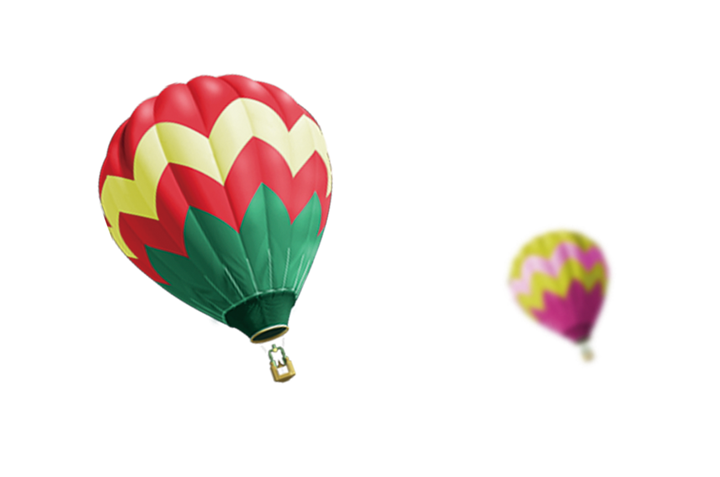
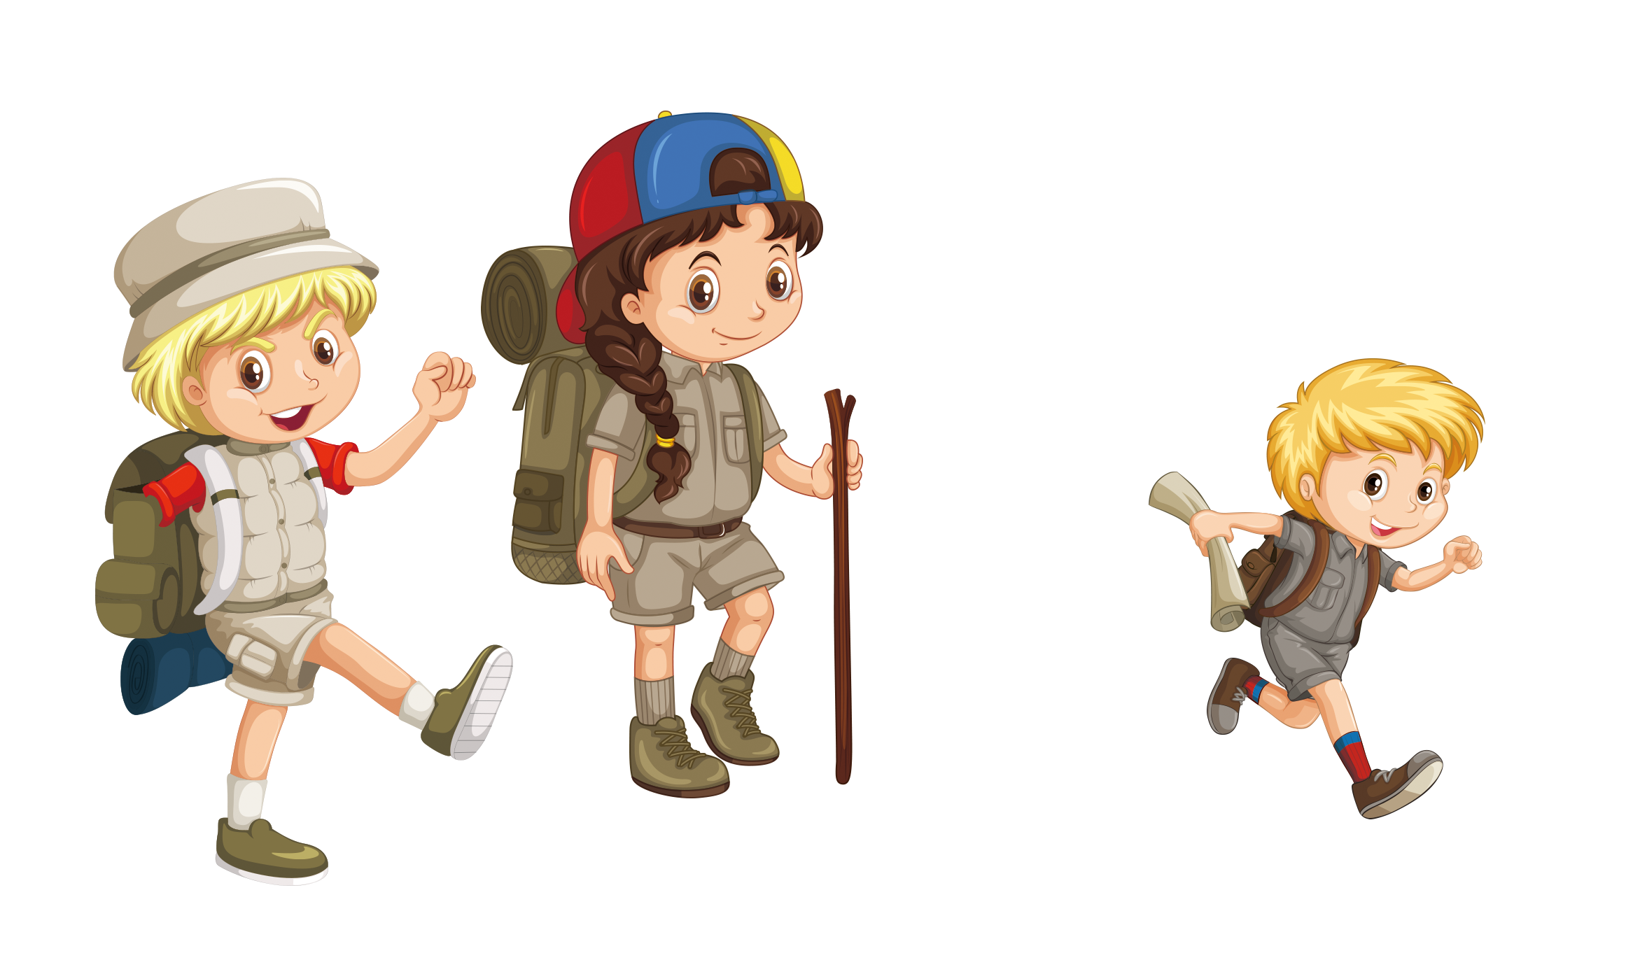

Chào mừng các con đến với
tiết học trực tuyến
LỚP 5
MÔN: KHOA HỌC

Slide 2



Khoa học
Bài 37. Dung dịch

Slide 3




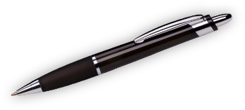
Chúng mình cùng nhớ
Hai hay nhiều chất trộn lẫn với nhau có thể tạo thành một hỗn hợp
STEP
STEP
01
04
Trong thực tế ta thường gặp một số hỗn hợp như: gạo lẫn trấu, cám lẫn gạo. Đường lẫn cát, muối lẫn cát, không khí, nước và các chất rắn không tan,…
STEP
STEP
02
05
STEP
STEP
03
06
Có thể làm lắng, sàng, sảy hay lọc..để tách các chất ra khỏi hỗn hợp của nó

Slide 4

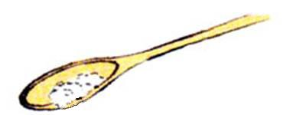
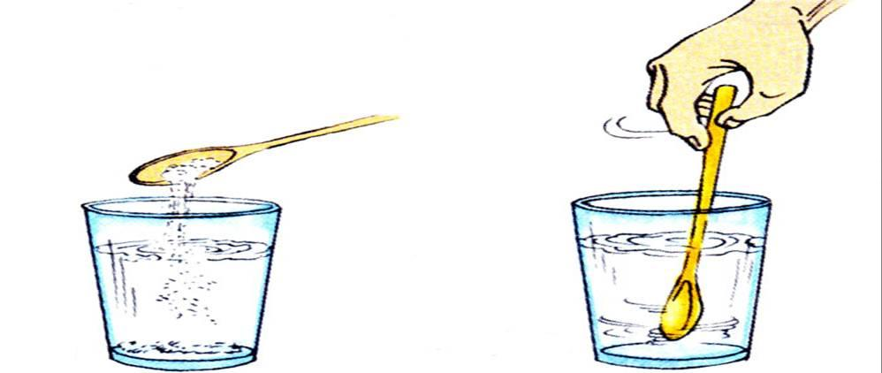
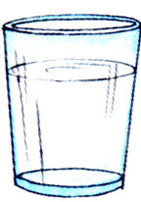
KHỞI ĐỘNG
1 thìa đường
Cho đường vào cốc nước dùng thìa khuấy nhẹ để hòa tan đường
Cốc nước lọc

Slide 5

KHÁM PHÁ
1 thìa muối
Cho muối vào cốc nước dùng thìa khuấy nhẹ để hòa tan muối.
Cốc nước lọc

Slide 6


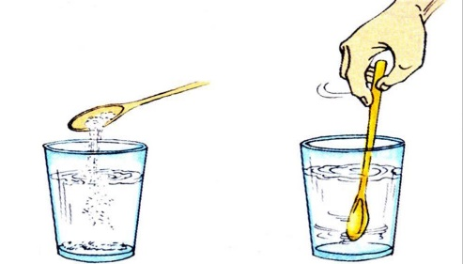
Cho đường vào cốc nước dùng thìa khuấy nhẹ để hòa tan đường
1 thìa đường
Cốc nước lọc
ĐƯỜNG
+
NƯỚC
DUNG DỊCH
NƯỚC ĐƯỜNG
KHÁM PHÁ
Cho MUỐI vào cốc nước dùng thìa khuấy nhẹ để hòa tan muối
1 thìa MUỐI
Cốc nước lọc
MUỐI
+
NƯỚC
DUNG DỊCH
NƯỚC MUỐI

Slide 7

KHÁM PHÁ
Cần ít nhất từ 2 chất trở lên
Điều kiện để tạo ra một dung dịch
1 chất ở thể lỏng và chất kia phải hòa tan được vào trong chất lỏng đó

Slide 8
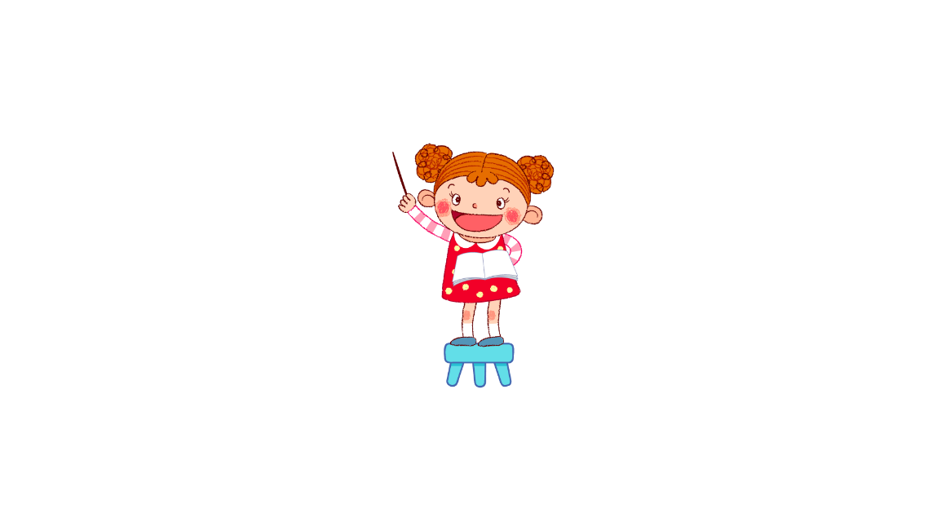
Dung dịch là gì ?
Hỗn hợp chất lỏng với chất rắn bị hòa tan và phân bố đều hoặc hỗn hợp chất lỏng với chất lỏng hòa tan vào nhau được gọi là dung dịch.

Slide 9

MÌNH CÙNG CHIA SẺ
Giới thiệu một số dung dịch khác là:
Dung dịch nước xà phòng
Dung dịch giấm và đường
Dung dịch giấm và muối
Dung dịch nước chanh,…

Slide 10
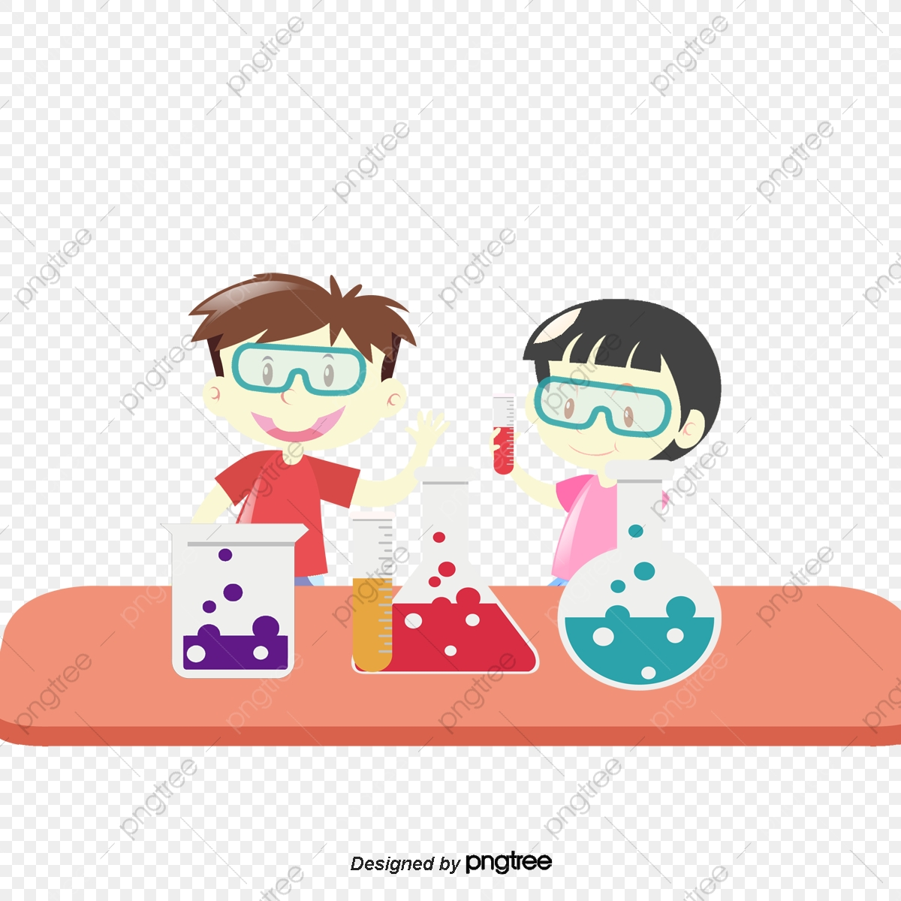
Tách các chất trong dung dịch

Slide 11
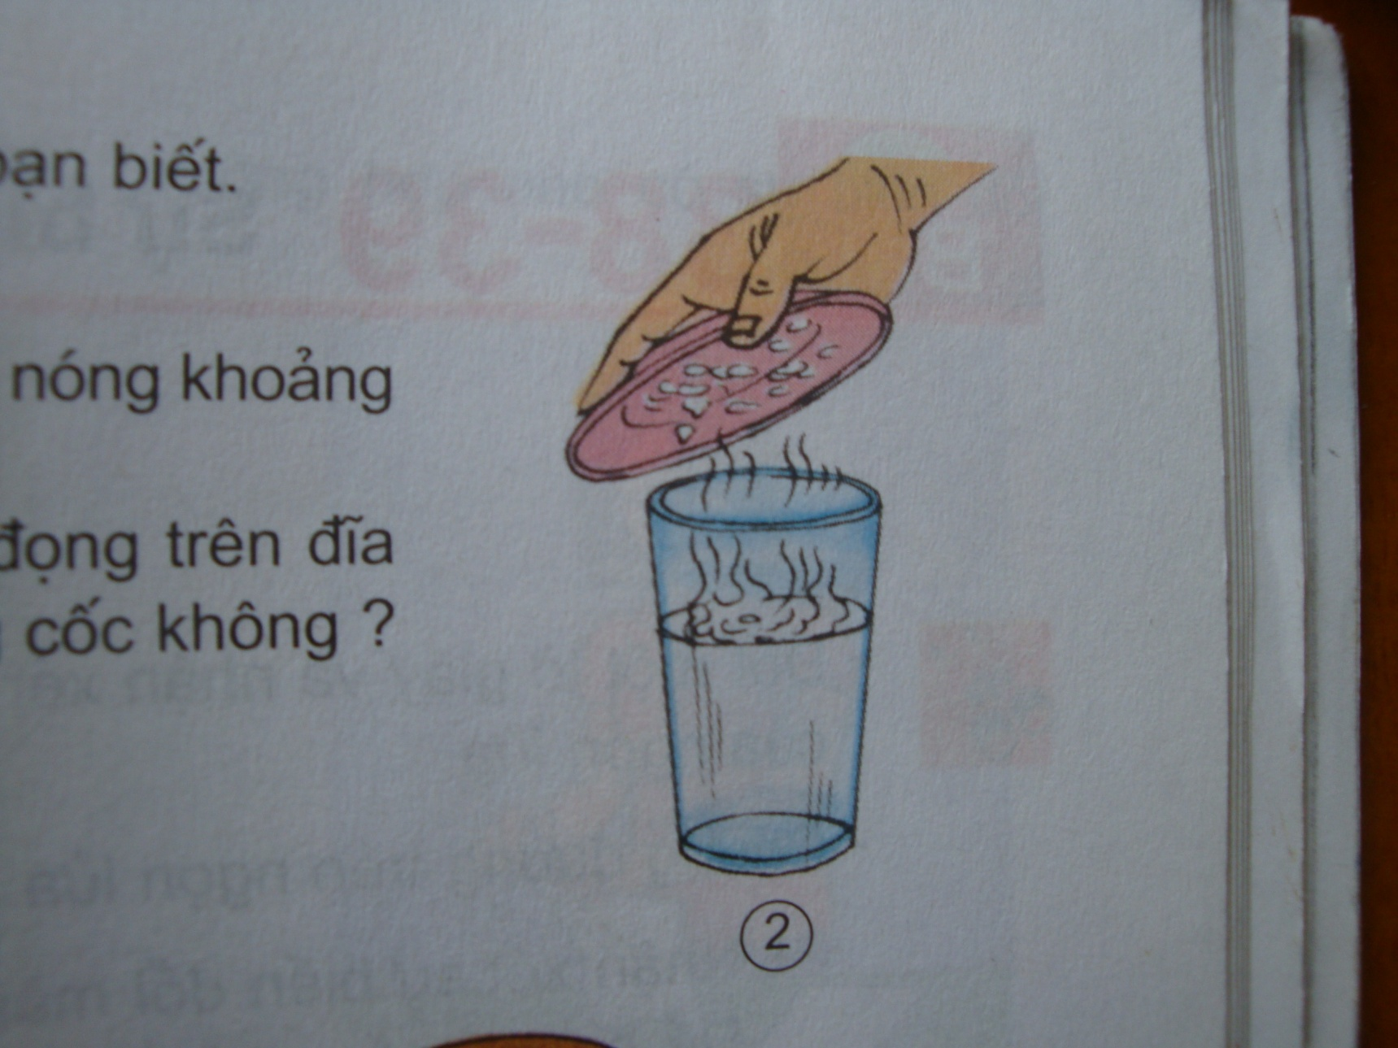
** Chuẩn bị: Dung dịch nước muối đun sôi
Tách các chất trong dung dịch
*** Cách tiến hành:
- Rót nước muối đun sôi vào cốc.
Úp đĩa lên miệng cốc nước muối nóng, quan sát quá trình làm thí nghiệm xem có hiện tượng gì xảy ra?
Sau khoảng 1 phút nhấc đĩa ra.

Slide 12
Tách các chất trong dung dịch
Những giọt nước đọng trên đĩa.
→ Những giọt nước đọng trên đĩa không có vị mặn như nước trong cốc vì chỉ có hơi nước bốc lên, khi gặp lạnh sẽ ngưng tụ lại thành nước. Muối vẫn còn đọng lại trong cốc.

Slide 13
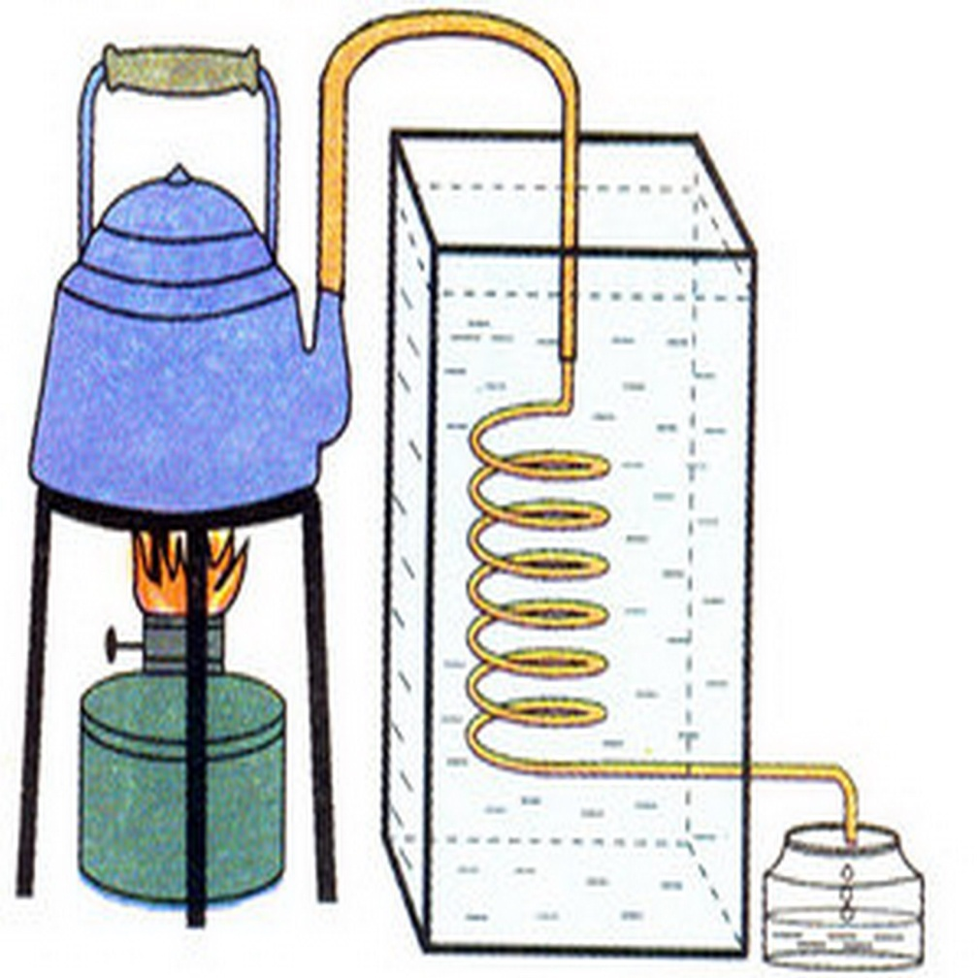
Ta có thể tách các chất trong dung dịch bằng cách chưng cất.

Slide 14
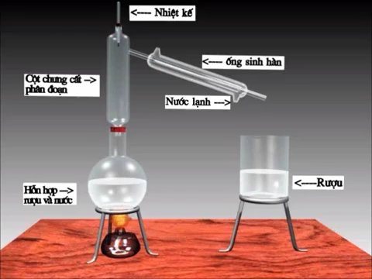

Slide 15
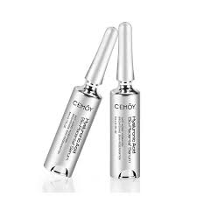
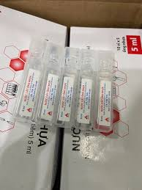
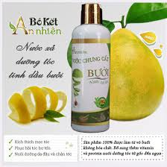
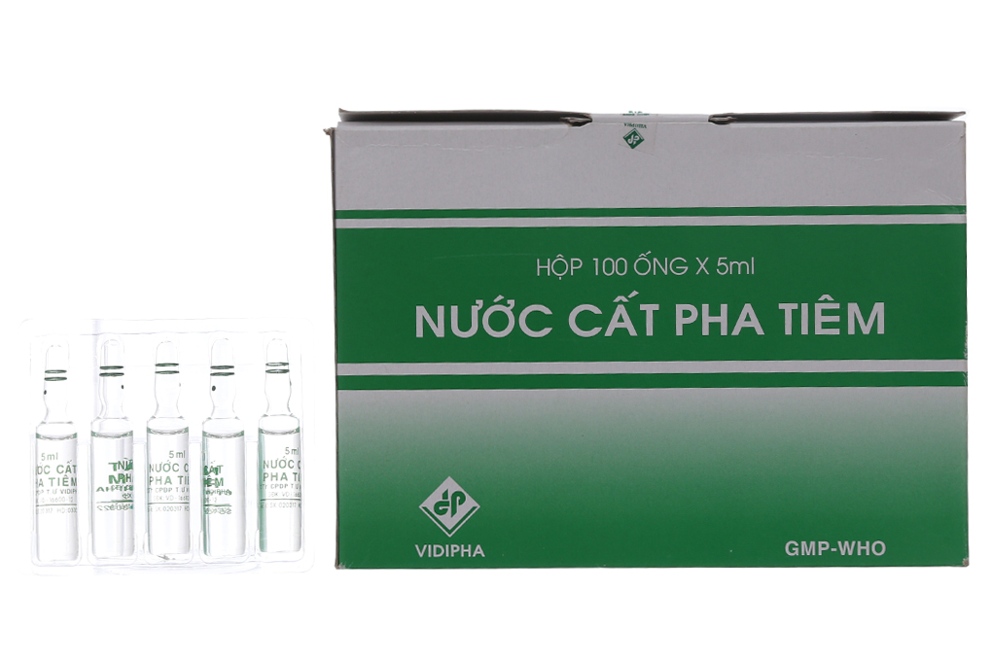

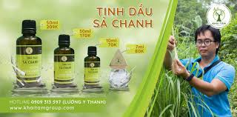
ỨNG DỤNG

Slide 16
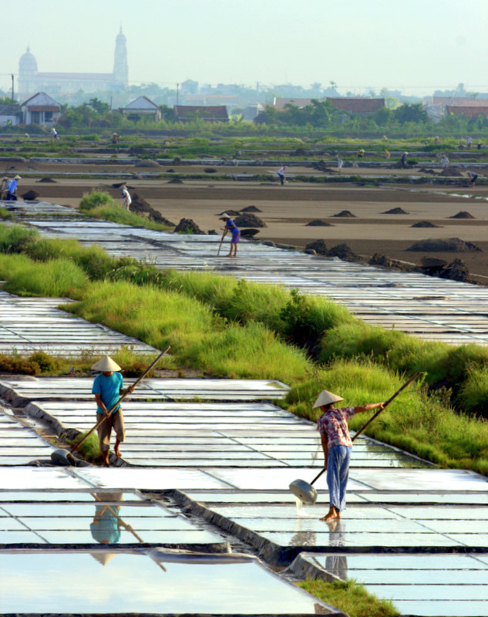

Slide 17
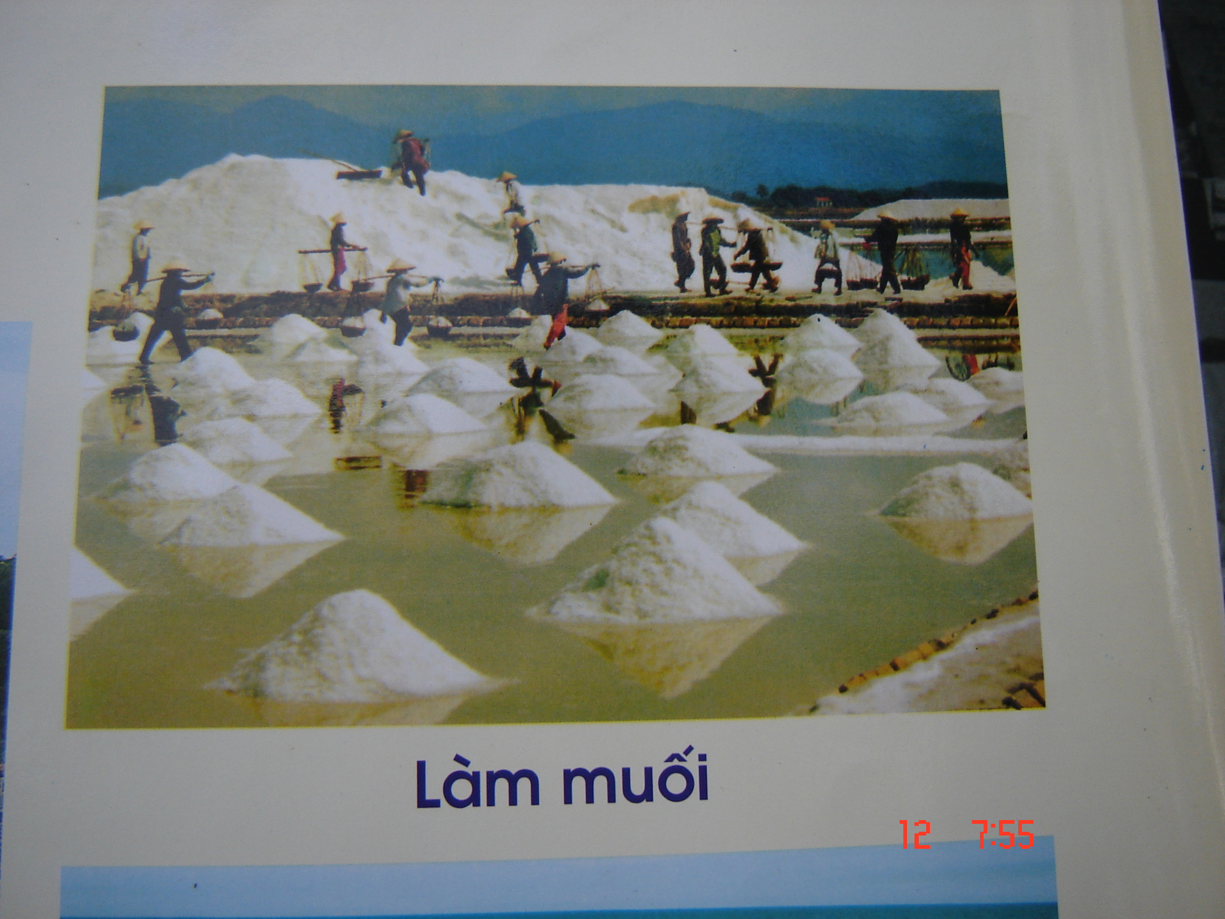

Slide 18

Điểm giống và khác nhau giữa
hỗn hợp và dung dịch:
 | Hỗn hợp | Dung dịch
Giống nhau | Đều có từ 2 chất trộn lẫn với nhau tạo thành
Khác nhau | Các chất giữ nguyên tính chất của nó. |  | Các chất bị thay đổi khi hòa tan vào nhau

Slide 19
VẬN DỤNG
Về nhà các em tập tạo ra một số dung dịch sử dụng trong cuộc sống hằng ngày

